Slide 1
计算机网络原理与实践（第2版）配套课件 机械工业出版社 2013年
第2章 网络体系结构

Slide 2
本章内容
2.1 网络体系结构基本概念
2.2 ISO/OSI参考模型
2.3 TCP/IP体系结构
2.4 五层原理模型

Slide 3
计算机网络为什么采用分层的体系结构？
主流的计算机网络体系结构是哪几种？
网络协议和网络体系结构是什么关系？

Slide 4
2.1 网络体系结构基本概念
网络体系结构的基本概念
网络协议、接口和服务
网络采取分层结构的优点
各层完成的主要功能

Slide 5
2.1.1分层的体系结构
计算机网络体系结构：通常采用层次化结构来定义计算机网络系统的组成及其功能。
将一个网络系统分成若干个层次。
在每一层上规定该层应该实现的功能以及应该向上层提供的服务。
规定两个系统的各个层次实体之间进行通信时应该遵守的协议。

Slide 6
计算机网络体系结构的发展1
SNA（System Network Architecture）：世界上第一个分层的网络体系结构， 1974年IBM提出，具有创新性。
DNA（ Digital Network Architecture）：1975年DEC提出，用于DECNET。
DCA（ Distributed Communication Architecture）1976年UNIVAC提出

Slide 7
计算机网络体系结构的发展2
IPX/SPX： 包含在Novell公司的网络操作系统Netware 中的网络协议。
AppleTalk： Apple公司推出的针对Macintosh机器连网的多层协议。
上述网络技术标准大都只是在某个公司产品的范围内有效。不同系统之间的互通信、互访问和互操作存在问题。

Slide 8
计算机网络体系结构的发展3
随着不同的网络体系结构越来越多地出现， “各自为政”的状况带来以下问题：
系统之间的互联互通
用户在投资方向上无所适从
不利于多厂商之间的公平竞争。
为此，国际标准化组织（ISO）在1977年设立专门机构来解决上述问题，并于1984年公布了开放系统互连/参考模型（OSI/RM）。

Slide 9
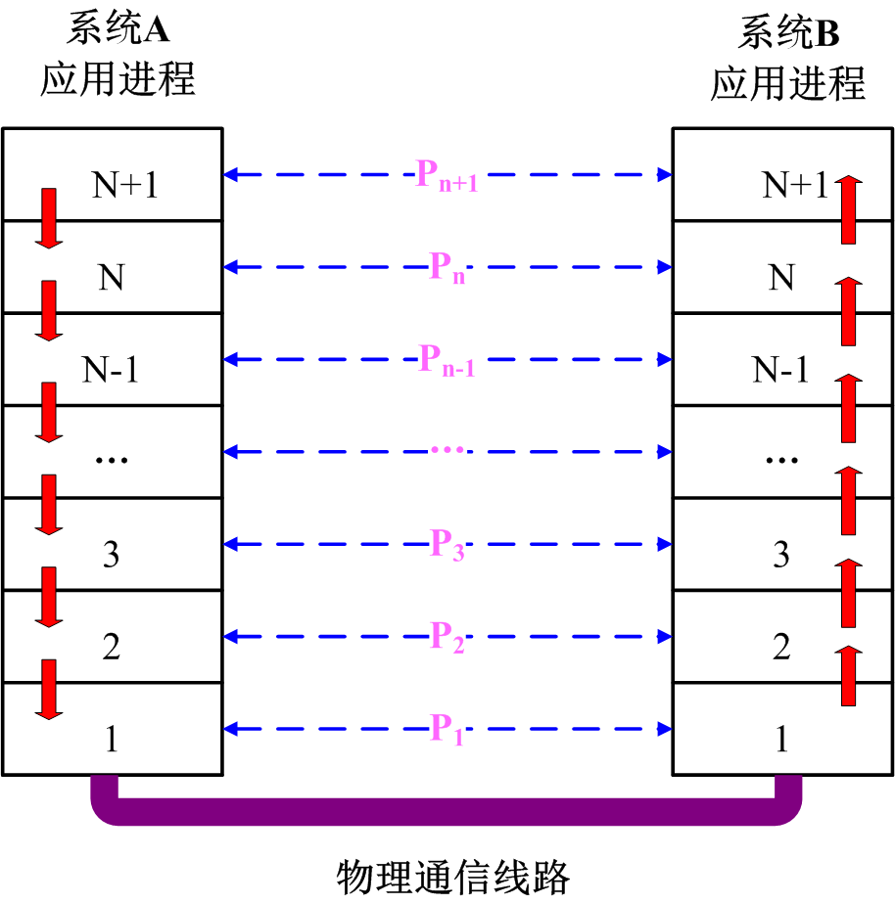
计算机网络分层体系结构示意图

Slide 10
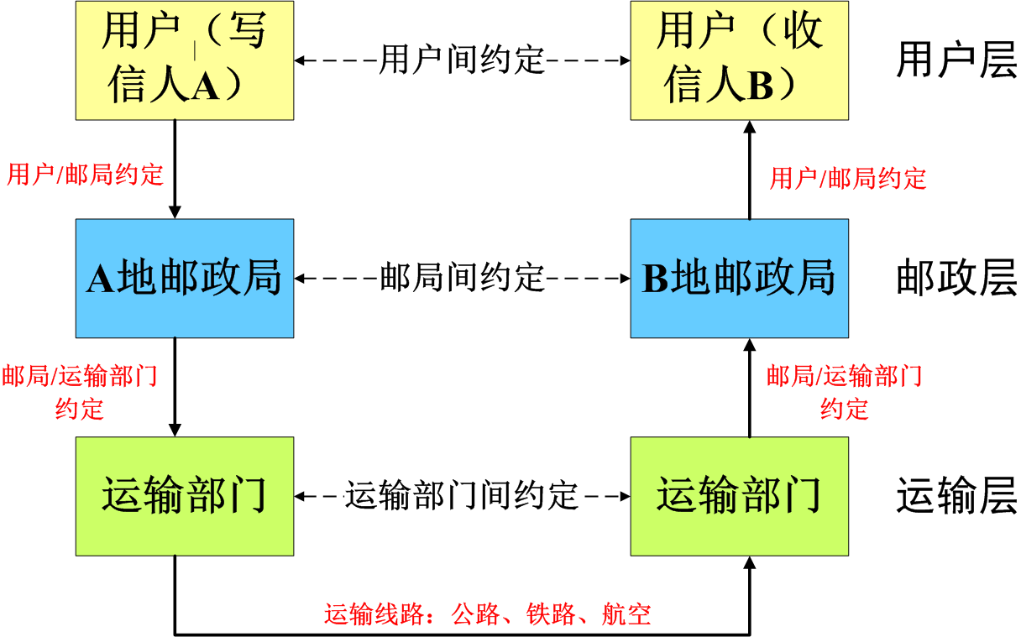
一个邮政通信的实例

Slide 11
一个邮政通信的实例
将整个邮政系统分为三个层次：用户层、邮政层和运输层。
只需在对等层和不同层交接时做好约定，信件按相应的约定进行书写、投递和运输即可，每层不必关心其他层是如何具体工作的。
“分而治之”的思想，每一层只实现一种相对独立的功能，这样就把一个相对复杂的问题分解成若干个容易处理的小问题。

Slide 12
一个邮政通信的实例
对等层约定(同等部门间的约定)：
用户之间的约定
邮政局之间的约定
运输部门之间的约定
不同层的约定(不同部门间的约定) ：
用户与邮政局之间的约定
邮政局与运输部门之间的约定

Slide 13
一个邮政通信的实例
这些约定是因信息的流动而产生的，和计算机网络有相似之处。
对等层之间的约定对应计算机网络中对等层之间的通信规则，即该层的协议（Protocol）。
不同层之间的约定对应同一计算机的不同功能层之间的通信规则，即接口（Interface）。
协议：是不同机器的对等层之间的通信约定
接口：同一机器相邻层之间的通信约定。

Slide 14
分层结构的优点
独立性强。各层之间相对独立，可以采用最合适的技术来实现，有利于模块化实现。
灵活性好。某一层的变动不会对整个系统产生大的影响。
易于实现和维护。将问题分解，不仅使整个系统结构清晰，而且系统的实现和维护变得更加简单，因为只需要处理一些小范围的简单问题即可。
有利于标准化。可以基于每一层的功能制定标准，因为每一层的功能及其所提供的服务都已有了精确的说明。

Slide 15
各层需要完成的主要功能
寻址：定位网络中的目的结点。
差错控制：提高网络对等端之间通信的可靠性。
流量控制：根据接收能力调控发送端发送速率。
分片和重组：根据网络传输的限制和需要，将要发送的数据块划分为更小的单位，在接收端再将其组装起来。
连接管理：为数据交换建立逻辑连接，并对连接的状态进行管理，数据传送结束后释放连接。
会话管理：建立、管理和终止应用程序间的会话。
数据的表示及编码。

Slide 16
2.1.2有关术语及概念
网络协议（network protocol）
正如人与人之间进行交流一样，网络中的两个或多个计算机系统之间进行通信时也必须对双方交流的规则或约定做出明确规定。
协议是一组控制数据通信的规则。这种为进行网络中的数据交换而建立的规则、标准或约定称为网络协议。网络协议通常具有层次性、可靠性和有效性。

Slide 17
网络协议的三要素
网络协议包括语义、语法和时序三个要素。
语义 是指针对构成协议的协议元素的含义的解释。也就是“讲什么”。不同类型的协议元素规定了通信双方所要表达的不同内容。
语法 是指规定将若干个协议元素和数据组合在一起表达一个更完整的内容时所要遵循的格式，即对所表达内容的数据结构形式的一种规定，也就是“怎么讲”。
时序 是对通信双方交互时动作执行顺序的约定。

Slide 18
网络协议的三要素
通常需要把语义、语法和时序三个要素结合起来，才能达到预定的通信目标。可以把语义、语法和时序形象地描述为：
语义——表示要做什么。
语法——表示怎么做。
时序——表示什么时候做。
网络协议本身并不规定怎样实现这些功能，在计算机中实现网络协议需要通过软硬件特别是软件来实现 。例如，很多协议的软件实现采用C语言，网络协议起作用时也就是计算机不停地执行相应的计算机程序的过程。

Slide 19
层的概念
层（Layer）
由于计算机网络是一个复杂的系统，而“分而治之”是解决这类复杂问题的一种有效方法。
从逻辑功能上将这样一个复杂系统划分成许多子系统（或者模块）。
层是指划分出来的计算机网络中功能独立的一个子模块。从程序设计角度来说，层是指为了实现一个大功能而涉及的许多函数的集合。

Slide 20
实体
实体（Entity）
某一层中具有数据收发能力（可以接受参数并且返回结果）的活动单元。它可以是硬件，也可以是软件进程。一般情况下，实体就是一个特定的软件模块。

Slide 21
服务
服务（Service）
服务是一个纵向概念，是指第N层的所有实体为第N＋1层的所有实体提供的一组功能集合。
服务具有单向性（即从下到上），上层实体可以调用下层实体，下层实体只能返回结果。
将下层实体提供给上层实体调用形式参数并且返回结果的地方叫服务访问点（Service Access Point，SAP）。

Slide 22
服务原语
服务原语（Service Primitive）
是一种原子动作，它既可由服务用户发出（如Request，Response），也可由服务提供者发出（如Indication，Confirm）。
供用户实体访问该服务或者向用户实体报告某事件的发生。
某一层的实体通过规范化语言来要求另一实体提供什么服务，或是可以为另一实体提供什么服务。

Slide 23
服务原语的四种类型
原 语 | 功 能
请求（Request） | 使服务的用户能从服务提供者那里请求一定的服务（比如，建立连接、发送数据、报告状态等）
指示（Indication） | 使服务提供者能向服务的用户提示某种状态（比如，连接指示、输入数据、拆除连接等）
响应（Response） | 使服务用户能响应先前的指示原语（比如接受连接等）
确认（Confirmation） | 使服务提供者能报告先前的请求原语请求成功与否等

Slide 24
协议和服务
协议是“横向的”，协议是控制对等实体之间通信的规则。协议的实现保证了能够向上一层提供服务。
服务是“纵向的”，即服务是由下层向上层通过层间接口提供的功能。
下层协议对上层的实体是透明的，使用本层服务的实体只能看见服务而无法看见下面的协议， “透明”的实质是：上层协议不必了解和关心下层的具体实现。

Slide 25
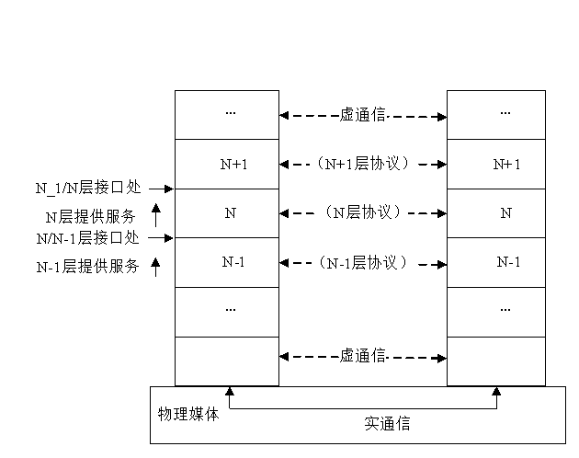
服务与协议

Slide 26
数据单元与协议数据单元
数据单元（Data Unit，DU）
为了实现某些功能，层与层之间、实体与实体之间都需要传递一些数据，通常将传递的数据的每一个单元叫做数据单元。
协议数据单元（Protocol Data Unit，PDU）
通常将不同计机算系统的对等层实体之间（例如，系统A的第N层的某一实体与系统B的第N层的某一实体之间）所交换的数据单元的每一部分称为协议数据单元。

Slide 27
网络的体系结构
网络的体系结构——计算机网络的各层及其协议的集合。
计算机网络的体系结构就是这个计算机网络及其构件所应完成的功能的精确定义。
需要强调的是：协议本身不规定这些功能如何实现。体系结构是一个抽象的概念，实现则是具体的，网络中的协议是真正地在运行的计算机硬件和软件。

Slide 28
2.2 ISO/OSI参考模型
开放系统互连(Open System Interconnection，OSI)
国际标准化组织(International Standard Organization，ISO)
开放——使任何两个遵守参考模型和有关标准的系统可以进行互连。
七层模型，如下图所示。

Slide 29
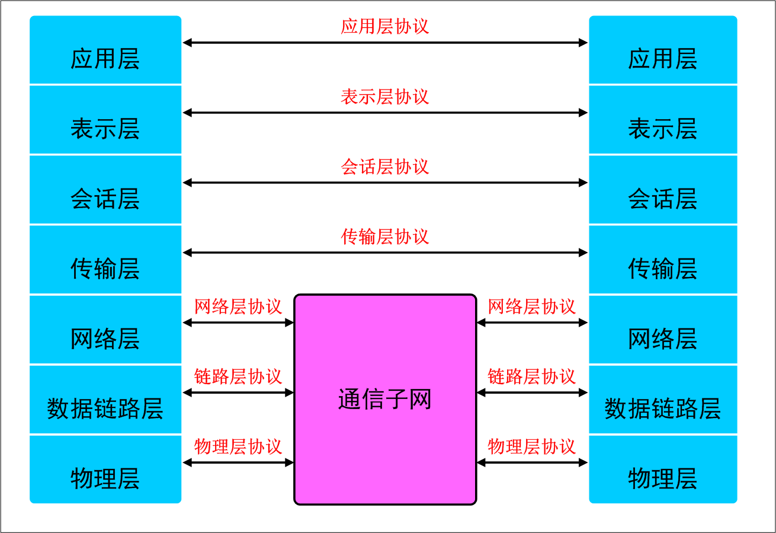

Slide 30
OSI模型划分层次的原则
网络中各个结点应具有相同层次，每层应当实现相同的功能；
层次的划分应从逻辑上将功能分组，每层应当实现一个定义明确的功能；
每层功能的选择应该有助于制定网络协议的国际标准；
相邻层通过接口通信，各层之间边界的选择应尽量减少跨过接口的通信量；
层数划分要合适，既不能太多，也不能太少。太多，体系结构就会过于繁琐，协议开销过大；太少，不同的功能会混杂在同一层中，功能定位不明确。

Slide 31
OSI参考模型各层介绍
（1）物理层(Physical Layer)
物理层最接近于物理传输介质，它的职责是将信息放置到介质上。物理传输介质可以是电缆、光缆和自由空间。
物理层协议的任务就是将数字信号比特流通过通信介质，从发送结点传输到接收结点。提供为建立、维护和拆除物理链路所需的机械的、电气的、功能的和规程的特性。

Slide 32
OSI参考模型各层介绍
（2）数据链路层(Data Link Layer)
在物理链路之上提供可靠数据传输。
不同的数据链路层定义了不同的网络和协议特性，其中涉及物理编址、错误校验、帧序列、链路管理以及流量控制。

Slide 33
OSI参考模型各层介绍
（3）网络层(Network Layer)
主要用途是在网络中的源结点到目的结点之间传输数据报，通过互连的网络来交换网络层的协议数据单元。
网络层的主要功能包括网络寻址、路由选择、建立和拆除网络连接、数据报的分段和组装，有时，拥塞控制和服务质量的控制也是网络层涉及的问题。

Slide 34
OSI参考模型各层介绍
（4）传输层(Transport Layer)
在网络层提供的服务基础上，实现向高层传输可靠的透明数据传输，使高层服务用户在相互通信时不必关心通信子网的实现细节。
传输层的功能：端口映射、多路复用与分解、传输连接的建立与释放、分段与重组、流量控制和缓存以及差错控制。由于一个传输层实体可以为多个会话层实体服务，所以，一个网络地址可以和多个传输层地址相连接。

Slide 35
OSI参考模型各层介绍
（5）会话层(Session Layer)
利用传输层提供的可靠的端到端的通信服务，实施两个用户进程之间的会话。
功能：保持会话过程通信连接的畅通；保持两个结点之间对话的同步；决定通信是否被中断以及中断后从何处重新发送；拆除会话等功能。
会话层对通信的两个实体之间的数据交换和相互操作进行状态的记录和管理，因此会话层被形象地比喻为网络通信过程中的“交通警察”。

Slide 36
OSI参考模型各层介绍
（6）表示层(Presentation Layer)
提供多种用于应用层数据的编码和转化功能，以确保从一个系统应用层发送的信息可以被另一系统的应用层识别。
表示层编码和转换模式包括：公用数据表示格式、性能转换表示格式、公用数据压缩公式和公用数据加密模式，完成某些特定功能。
表示层关心的是所传输信息的语法和语义。

Slide 37
OSI参考模型各层介绍
（7）应用层(Application Layer)
最接近终端用户的层，意味着应用层与用户之间通过应用软件相互作用。
应用层协议提供与用户应用有关的功能，如：网络浏览、电子邮件、不同类型文件系统的文件传输、虚拟终端软件、过程作业输入、目录查询和其他各种通用的和专用的网络服务，都有不同的应用层协议支持。

Slide 38
2.3 TCP/IP体系结构
传输控制协议/网际协议（Transmission control protocol/Internet protocol，TCP/IP）是于1977年～1979年形成的协议规范，是ARPANET及其后继的因特网所使用的传输层和网络层协议。
代表在ARPANET上运行的一簇协议，常将这些相关协议统称为TCP/IP协议，或简称TCP/IP。

Slide 39
2.3 TCP/IP体系结构
TCP/IP体系共有四个层次：
应用层（Application Layer）
传输层（Transport Layer）
网络互连层（Internet Layer）
网络接口层（Host-to-Network Layer）
其协议族如下图所示。

Slide 40
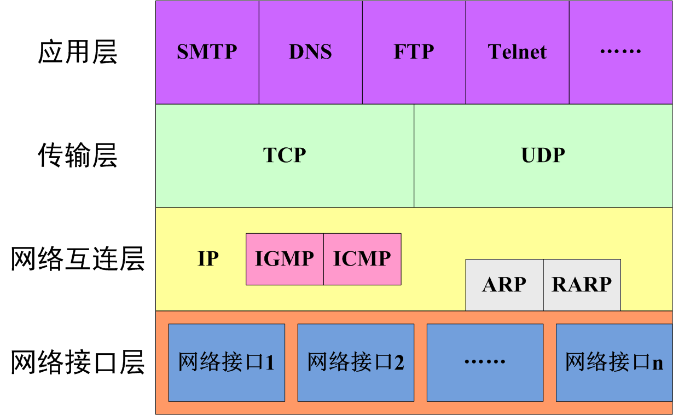
2.3 TCP/IP体系结构

Slide 41
TCP/IP体系结构各层介绍
（1）网络接口层（Host-to-Network Layer）
主要负责将数据报发送到网络传输介质上以及从网络上接收TCP/IP数据报， TCP/IP的最低层。
TCP/IP体系本身对该层的协议未做定义，在实际中，先后流行的以太网、令牌环网、ATM、帧中继等都可视为其底层协议。
相当于OSI参考模型中的物理层和数据链路层。

Slide 42
TCP/IP体系结构各层介绍
（2）网络互连层（Internet Layer）
主要功能：寻址和对数据报的封装以及重要的路由选择功能。这些功能大部分都是由IP协议来完成。
ARP、ICMP等协议协助IP，IP协议是本层众多实体中的核心。下面简单介绍这几个协议。

Slide 43
网际协议（Internet Protocol，IP）
是一个无连接的协议
主要负责将数据报从源结点转发到目的结点。即：通过对每个数据报中的目的地址进行分析，然后进行路由选择（即选择一条到达目标的最佳路径），最后再转发到目的地。
IP协议只负责对数据进行转发，并不对数据进行检查，不负责数据的可靠性，这样设计的主要目的是提高IP协议传送和转发数据的效率。

Slide 44
ARP 和RARP
地址解析协议（Address Resolution Protocol，ARP）
该协议主要负责将TCP/IP网络中的IP地址解析和转换成计算机的物理地址，以便于物理设备（如网卡）按该地址来接收数据。
反向地址解析协议（Reverse Address Resolution Protocol，RARP）
该协议的作用与ARP的作用相反，它主要负责将设备的物理地址解析和转换成IP地址。

Slide 45
ICMP
因特网控制报文协议（Internet Control Message Protocol，ICMP）
主要负责发送和传递包含控制信息的数据报，这些控制信息包括哪台计算机出了什么错误、网络路由出现了错误等内容。

Slide 46
TCP/IP体系结构各层介绍
（3）传输层（Transport Layer）
主要负责在应用进程之间的“端到端”通信，即从某个应用进程运输到另外一个应用进程。
与OSI参考模型的传输层功能类似，也对高层屏蔽了底层通信网络的实现细节。
传输层在某一时刻可能要同时为多个不同的应用进程服务，因此需要识别不同的应用进程，用端口号（port ID）。

Slide 47
TCP/IP体系结构各层介绍
TCP/IP的传输层包含两个主要协议：
传输控制协议（Transport Control Protocol，TCP
TCP协议是一种可靠的、面向连接的协议，保证通信主机之间有可靠的字节流传输，完成流量控制功能，协调收发双方的发送与接收速度，达到正确传输的目的。
用户数据报协议（User Datagram Protocol，UDP） UDP是一种不可靠、无连接的协议，其特点是协议简单，额外开销小，效率较高，但是不能保证传输是否正确，也不排除重复信息的发生。

Slide 48
TCP/IP体系结构各层介绍
（4）应用层（Application Layer）
是TCP/IP的最高层
直接为应用进程服务的一层。
包括多种高层协议，并且总有新的协议加入。

Slide 49
TCP/IP 的应用层协议介绍
简单邮件传输协议（Simple Mail Transportation Protocol，SMTP）：该协议主要用于在电子邮件服务器之间传输电子邮件。
域名系统（Domain Name System，DNS）：该协议用于域名与IP地址之间的转换。
超文本传输协议（Hypertext Transportation Protocol，HTTP）：该协议是为因特网上传输和处理超文本或者WWW（World Wide Web）页面而服务的应用层协议。当用户浏览网页时，就需要用到HTTP协议。

Slide 50
TCP/IP 的应用层协议介绍
文件传输协议（File Transportation Protocol，FTP）。该协议是为网络中传输文件进程服务的。
远程终端协议（Telnet）。该协议是用于远程登录网络主机的一个应用层协议。
简单网络管理协议（Simple Network Management Protocol，SNMP）。该协议用于在控制台与网络设备（如路由器、交换机等）之间交换网络管理信息。

Slide 51
OSI与TCP/IP体系结构的比较
相同点：
（1）两者的出发点相同，都是为解决异构网络互连而提出来的，可以实现不同设备、不同厂商和不同网络协议之间的互连与通信。
（2）两者都采用了分层思想和模块化思想，保证了整个体系结构的稳定性。
（3）两者都对计算机网络进行了明显的功能划分，各层都在分界最明显的地方进行了分界。减少各层之间的相互影响。

Slide 52
OSI与TCP/IP体系结构的比较
不同点：
（1） OSI模型概念清晰，层次划分、层与层之间的界限划分非常科学，对计算机网络抽象的认识非常好，在计算机网络的研究和教育领域中都有很多应用。TCP/IP模型对层的划分、层与层之间的界限划分则不像OSI参考模型那样明显。
（2）OSI模型设计过于复杂，不利于实现，所以它一直没有成为国际标准。TCP/IP模型中各层之间虽然划分不如OSI明显，但它易于实现，其效率和健壮性也很好，所以适用于各种网络。

Slide 53
OSI与TCP/IP体系结构的比较
（3） TCP/IP对网络互连层及其上各层的协议都有明确的指定，而OSI只提供了一个分层的体系框架，并未对各层协议进行具体定义。因此OSI参考模型更具有理论指导价值，而TCP/IP则是一个事实上流行的协议体系。
下表为OSI与TCP/IP体系结构的对应关系：

Slide 54
OSI与TCP/IP体系结构的比较
OSI | TCP/IP对应层次
应用层 | 应用层
表示层
会话层
传输层 | 传输层
网络层 | 网络互连层
数据链路层 | 网络接口层
物理层

Slide 55
2.4 五层原理模型
OSI的七层协议体系结构相对复杂，又不实用，但其概念清晰，体系结构理论也比较完整。
TCP/IP协议应用性强，得到了广泛的使用，但它的参考模型的研究却比较薄弱。最下面的网络接口层并没有具体内容。
五层协议的体系结构：Andrew S. Tanenbaum建议的一种混合的参考模型。吸收了OSI和TCP/IP的优点，概念简洁清晰。

Slide 56
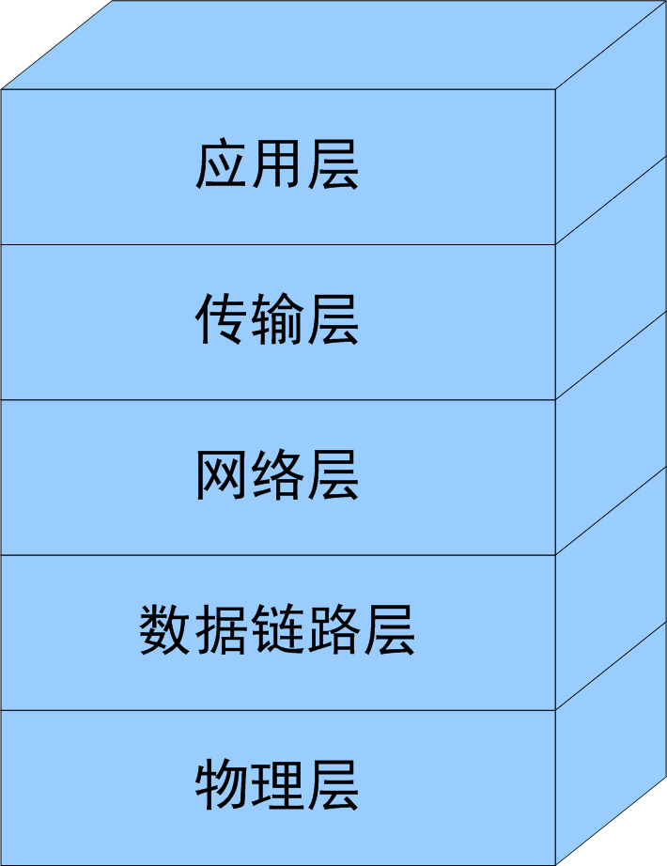
2.4 五层原理模型

Slide 57
五层原理模型各层介绍
（1）物理层：
任务：利用传输介质为通信的网络结点之间建立、管理和释放物理连接，透明地传送比特流。
“透明地传送比特流”表示上层协议只看到“0”、“1”比特流，而不用关心物理信号的传输，
物理媒体（如双绞线、同轴电缆、光缆等）不在物理层协议之内。

Slide 58
五层原理模型各层介绍
（2）数据链路层：
任务：将在网络层交下来的IP数据报组装成帧（framing），在两个相邻结点间的链路上传送以帧（frame）为单位的数据。
帧由数据和一些必要的控制信息，如同步信息、地址信息、差错控制以及流量控制信息等组成。

Slide 59
五层原理模型各层介绍
（3）网络层：
作用：为分组交换网上的不同主机提供通信。而传输层是为运行在不同主机中的进程提供逻辑通信。网络层还有一个任务就是路由的选择，使源主机传输层所传下来的分组能够交付到目的主机。

Slide 60
五层原理模型各层介绍
（4）传输层：
为运行在不同主机中的进程提供逻辑通信。
（5）应用层：
应用层直接为用户的应用进程提供服务。

Slide 61
数据在各层之间的传递
发送端的应用程序进程与接收端的应用程序进程进行数据交换，过程如下：
（1）发送端应用程序进程将数据发送到应用层，应用层加上本层的控制报头H₅，形成应用层的协议数据单元，传到传输层。
（2）传输层收到这个数据单元后，加上本层的控制报头H₄，再向下交给网络层。

Slide 62
数据在各层之间的传递
（3）网络层加上本层的控制报头H₃，再传到数据链路层。
（4）数据链路层将控制信息分别加到首部（H₂）和尾部（T₂），构成数据链路层的协议数据单元，再向下交给物理层。
（5）物理层以比特流的方式将数据通过物理传输媒体传送到网络中。比特流从有首部的开始传送。

Slide 63
数据在各层之间的传递
（6）比特流到达接收端后，从接收端的物理层开始依次上传，每层根据控制信息进行必要的操作，剥去控制信息，将剩下的数据单元上交给更高的一层。直到最后，把发送端应用程序进程发送的数据交给接收端的应用程序进程。

Slide 64
发送端应用
程序进程
接收端应用
程序进程
应用程序数据
首部
应用层
应用层
物理传输媒体
H5
数 据 部 分
传输层
传输层
H4
数 据 部 分
网络层
网络层
H3
数 据 部 分
尾部
数据
链路层
数据
链路层
H2
数 据 部 分
T2
物理层
物理层
10100110100101…比特流…11010111010

Slide 65
发送端应用
程序进程
接收端应用
程序进程
应用程序数据
应用层
应用层
物理传输媒体
H5
数 据 部 分
传输层
传输层
H4
数 据 部 分
网络层
网络层
H3
数 据 部 分
数据
链路层
数据
链路层
H2
数 据 部 分
T2
物理层
物理层
10100110100101…比特流…11010111010

Slide 66
数据在各层之间的传递
数据在传送过程中的特点：
在发送端自顶而下层层添加控制信息
在接收端自底向上层层处理，然后剥去控制信息。
好处：
可以根据控制信息及时发现数据在传送过程中出现的错误，保证数据传送的可靠性。
上层的数据不含有下层的协议控制信息，保持相邻层之间的相对独立性，下层具体实现方法的变化不会影响上层功能的执行。

Slide 67
课后思考题
1 协议、接口与服务有何区别？有何联系？
2 TCP/IP体系结构中的网络接口层没有要求具体协议，这样设计有什么好处？
3 无论采用无线接入还是有线宽带接入，都能够访问同样的电子邮件服务，以此为例，谈谈分层的意义和“透明”的含义。

